Slide 1
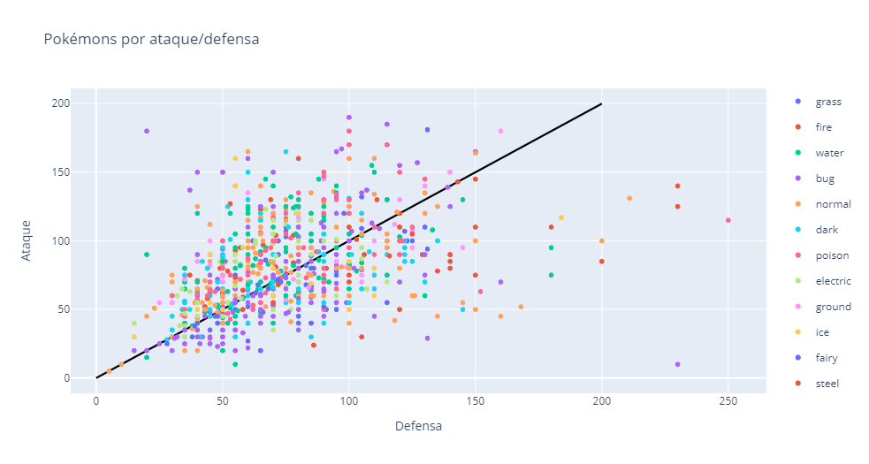
Qué Pokémon tienen más defensa que ataque y viceversa
En el gráfico podemos observar a los Pokémon como puntos y los que están debajo de la línea central son los que tienen mas defensa que ataque. Mientras que los que están encima poseen mas ataque que defensa.

Slide 2
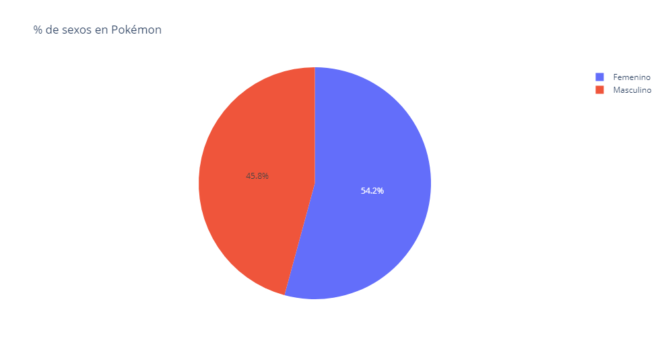
Qué porcentaje de Pokémon son femenino y masculino
Tenemos un gráfico bastante claro. Un 54.2% de Pokémon son de genero femenino, mientras que el 45.8% es masculino.

Slide 3
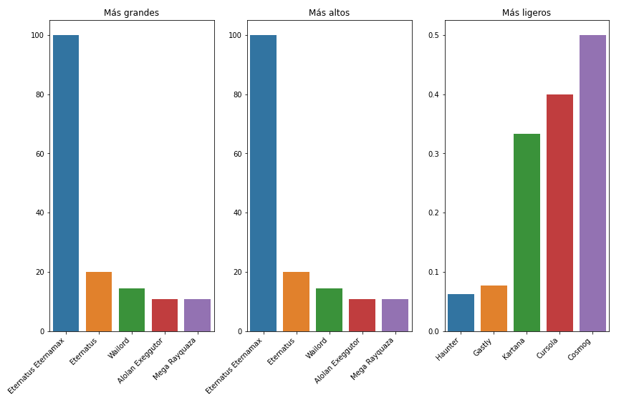
Cuáles son los 5 Pokémon más grandes, los más pesados, Y cuáles son menos densos
Grafico de barras, donde se hacen presentes los cinco Pokémon más grandes respecto a su peso, más altos y más ligeros.

Slide 4
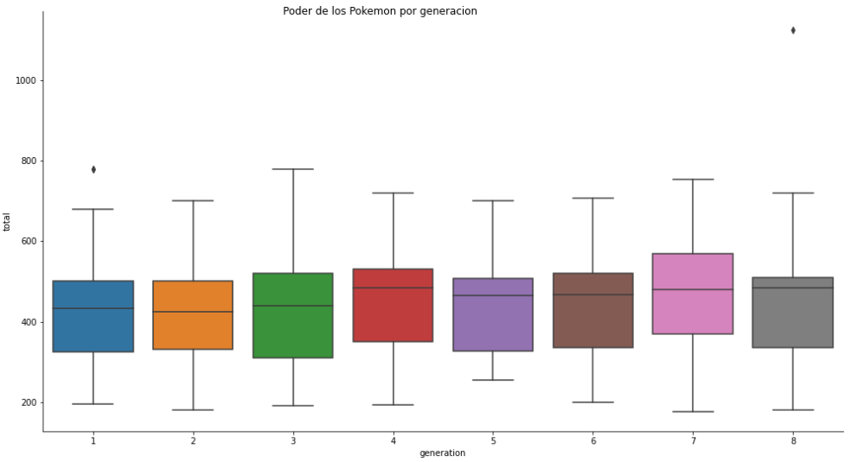
Su poder cambia generación tras generación
Observando el grafico podemos afirmar que su poder no cambia tras generación. Lo que se hizo para calcular su poder TOTAL fue agrupar su vida, ataque, defensa, ataque especial, defensa especial y velocidad para luego sumarlo.
Eje X = Generación
Eje Y = Poder Total

Slide 5
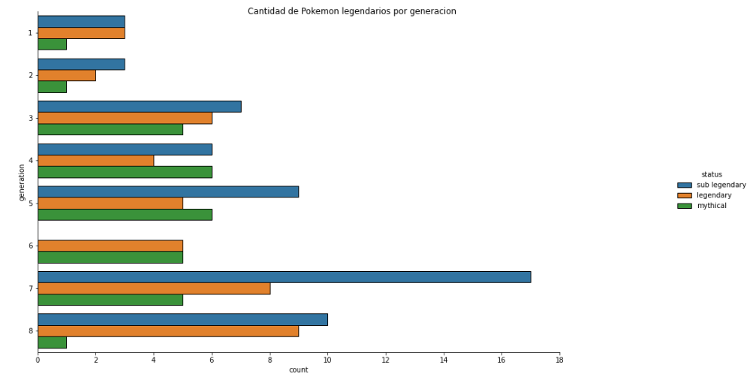
Cantidad de Pokémon legendarios que hay en cada generación
Se observan la cantidad de Pokémon legendario, sub legendario y míticos en las ocho generaciones.
Generación | Cantidad de Legendarios
1 | 3
2 | 2
3 | 6
4 | 4
5 | 5
6 | 5
7 | 8
8 | 9

Slide 6
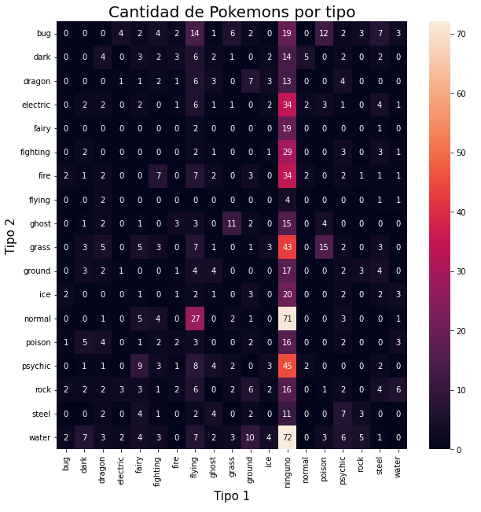
Tipo de Pokémon más común
Para este punto he optado por una gráfica de calor. La misma nos indica que el tipo más común es el wáter/ninguno, ya que, hay un total de setenta y dos y es el color más próximo al setenta (incluso lo supera).

